Slide 1



Vues, routage, passage de données
Cours #9

Slide 2
Menu du jour
Outils pour nos vues
ViewStart et ViewImports
Sections
Routage
Centralisé
Par attribut
Passage de données
ViewData
ViewBag
ViewModel

Slide 3
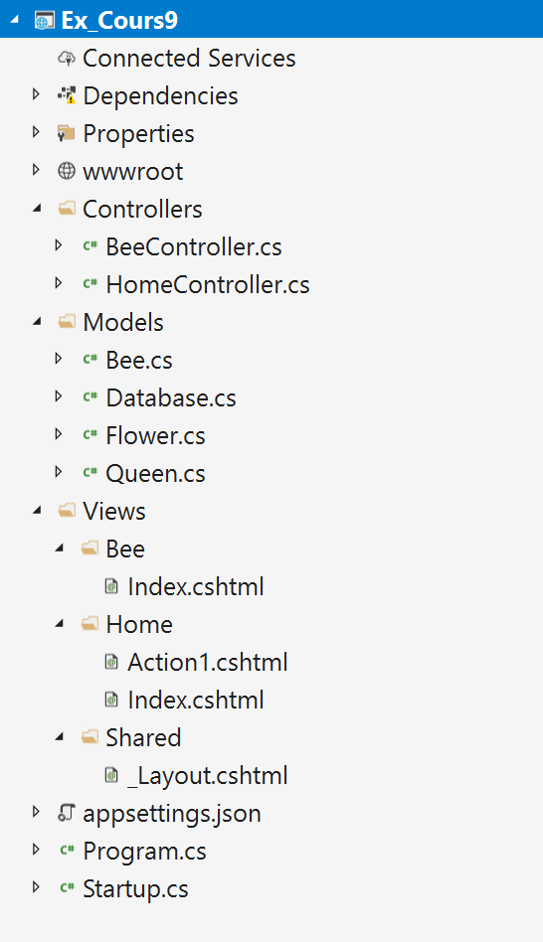
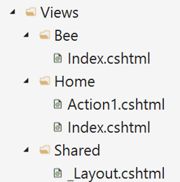
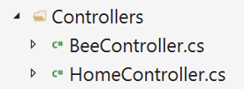
_ViewStart.cshtml
Rappel : Contrôleurs et leurs vues
Ci-droit, un exemple de répertoire d’un projet asp.net core. On a nos « Controllers », nos « Models » et nos « Views ».
Les contrôleurs peuvent appeler les vues qui sont dans le sous-dossier qui leur est associé.
Tous les contrôleurs peuvent appeler les vues dans le sous-dossier « Shared ».

Slide 4
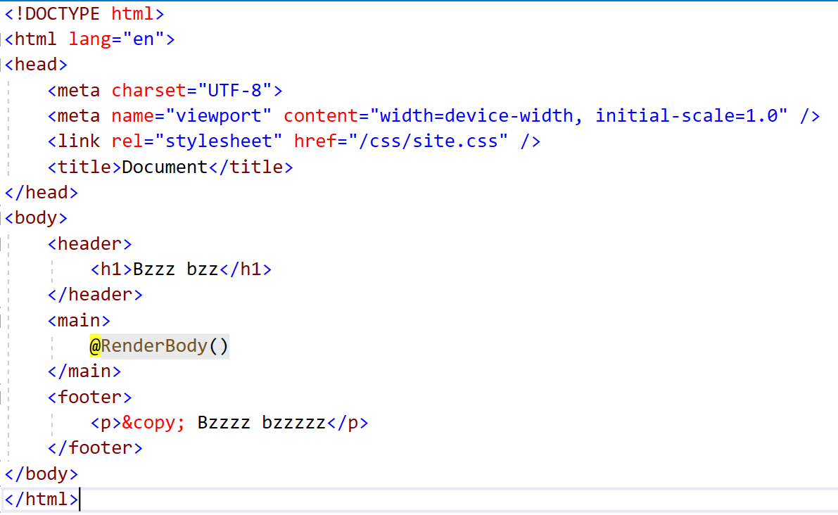
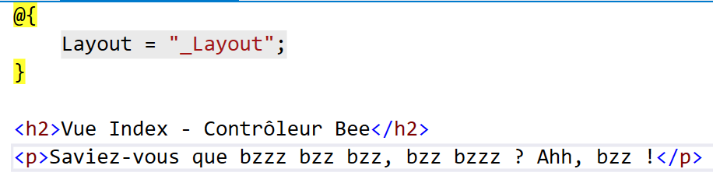
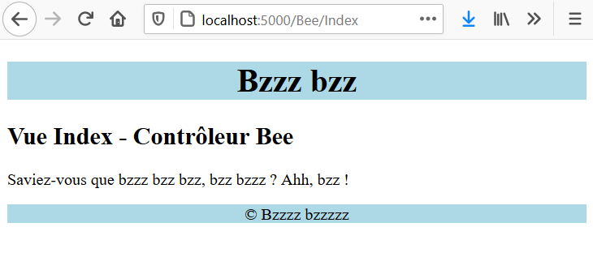
_ViewStart.cshtml
Rappel : Layout et vue
_Layout.cshtml
(Situé dans le sous-dossier Shared)
Index.cshtml
(Situé dans un sous-dossier associé à un contrôleur)
Rappel : _Layout est un exemple de nom, on aurait pu le nommer _Layout1, _Layout2, _SpecialLayout, etc..
Header et footer (et structure HTML de base) qui vient de _Layout.cshtml
Portion spécifique à Index.cshtml

Slide 5
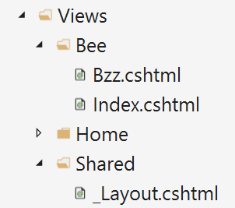
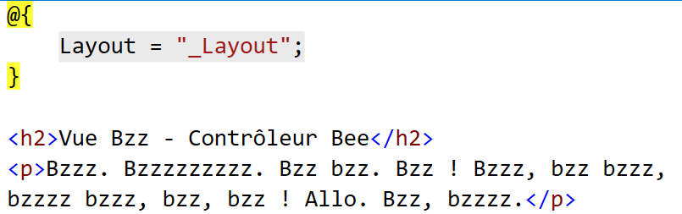
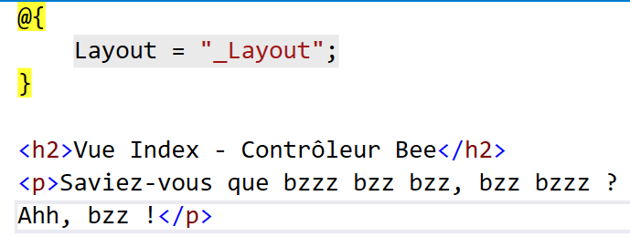
_ViewStart.cshtml
_ViewStart.cshtml : Mise en situation
Disons que les vues Bzz.cshtml et Index.cshtml (toutes les deux dans le sous-dossier « Bee »), utilisent le layout « _Layout » pour leur affichage.
Le segment qui définit le Layout choisi doit apparaître dans les deux vues (@{ Layout = "_Layout"; })
Bzz.cshtml
Index.cshtml

Slide 6
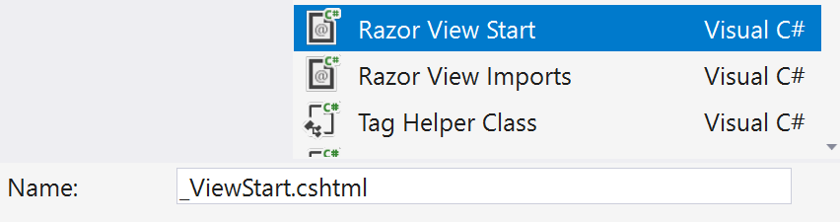
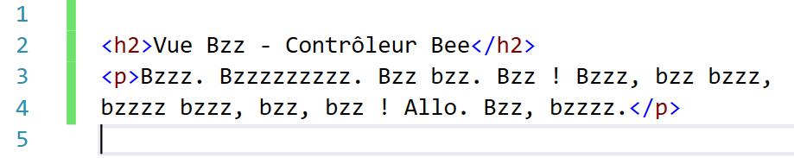
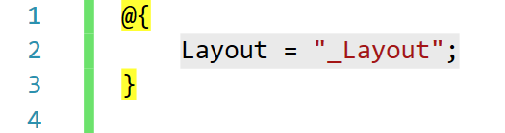
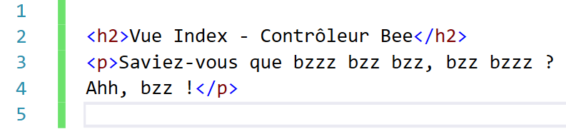
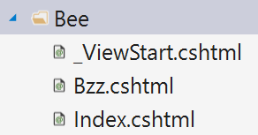
_ViewStart.cshtml
_ViewStart.cshtml
_ViewStart.cshtml est une vue spéciale qui permet,
un peu comme un Layout, d’éviter de répéter du code.
_ViewStart.cshtml
(Ce nom est obligatoire ! C’est une convention !)
Le fonctionnement est simple : Le code situé dans _ViewStart.cshtml est envoyé au début de toutes les vues dans le même dossier.

Slide 7
_ViewStart.cshtml
_ViewStart.cshtml
Nous n’avons donc plus à écrire @{ Layout = "_Layout" ; } au début de nos vues si cette instruction est déjà spécifiée dans une vue spéciale nommée _ViewStart.cshtml située dans le même dossier.
Nos vues fonctionnent encore très bien, puisqu’elles savent quel Layout utiliser grâce à l’instruction située dans _ViewStart.cshtml qui leur est transmise.

Slide 8
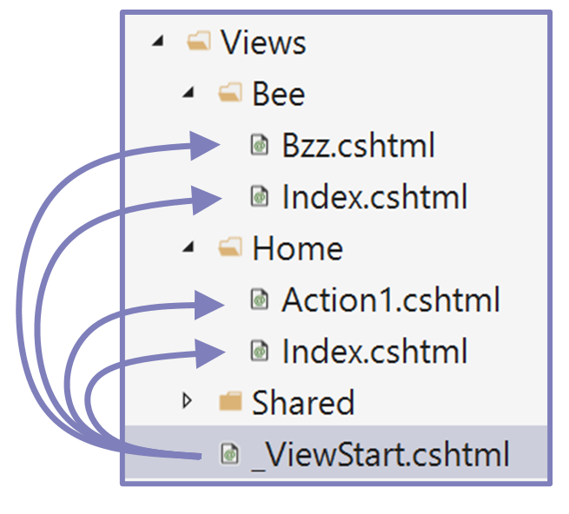
_ViewStart.cshtml
_ViewStart.cshtml
Attention ! Dans les faits, _ViewStart.cshtml est partagé à toutes les vues dans le même dossier… et dans tous sous-dossiers de ce dossier !
Ici, on a déplacé _ViewStart.cshtml dans le dossier « Views ». (Donc à la racine de toutes les vues)
Les instructions dans _ViewStart.cshtml seront partagées et envoyées au début d’absolument toutes les vues !
Tel quel, cela veut dire que toutes les vues du projet utiliseront le Layout nommé « _Layout » dans ce cas.

Slide 9
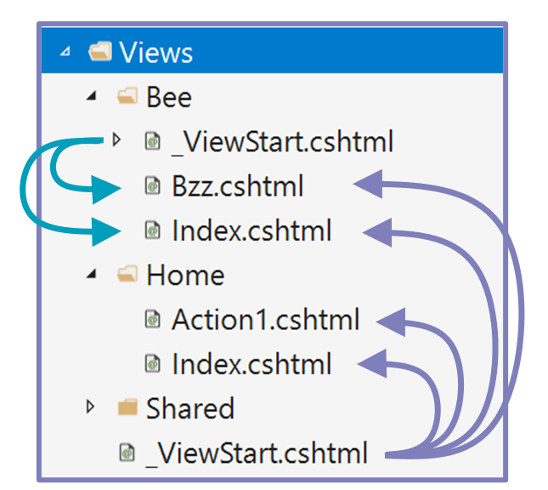
_ViewStart.cshtml
_ViewStart.cshtml
Ceci dit, si on a un conflit entre deux _ViewStart.cshtml, c’est celle dans le même dossier que les vues concernées qui a le dernier mot !
Ici, On a une _ViewStart.cshtml à la racine des Views, et une autre _ViewStart.cshtml dans le sous-dossier « Bee ».
Pour les vues Bzz.cshtml et Index.cshtml dans le sous-dossier Bee, c’est la _ViewStart.cshtml située dans le même sous-dossier qui aura le dernier mot et déterminera quel Layout est utilisé.
En ce qui concerne les vues dans le sous-dossier « Home », seule la _ViewStart.cshtml à la racine des Views s’applique !

Slide 10
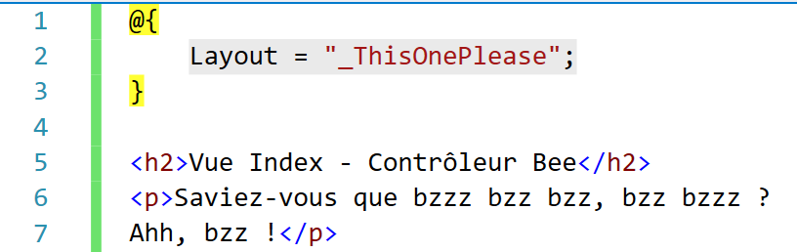
_ViewStart.cshtml
_ViewStart.cshtml
Bien entendu, même si une vue est affectée par les instructions partagées d’un fichier _ViewStart.cshtml, on a toujours la possibilité de mettre une instruction dans la vue elle-même et c’est elle qui aura le dernier mot ultime.
Peu importe ce qui est spécifiée dans les fichiers _ViewStart.cshtml voisins de cette vue, c’est le Layout "_ThisOnePlease" qui sera utilisé.

Slide 11
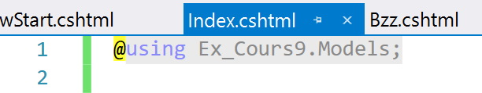
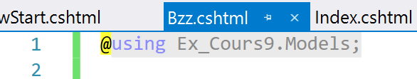
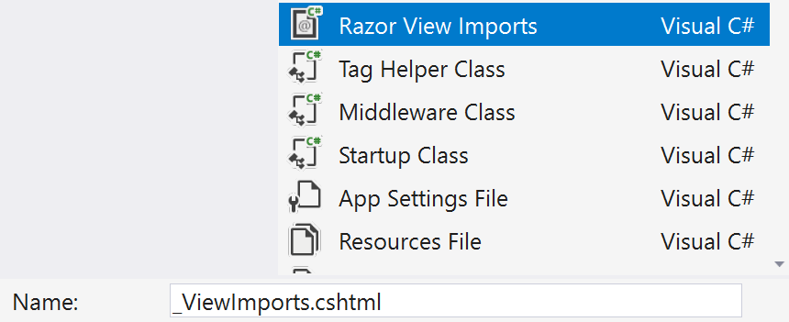
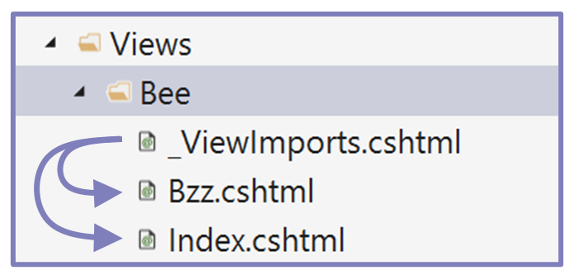

_ViewImports.cshtml
_ViewImports.cshtml : Exactement le même principe que _ViewStart.cshtml, mais pour les @directives.
@using
@model
@namespace
@addTagHelper
@removeTagHelper
@tagHelperPrefix
@inject
@inherits
On va pouvoir retirer ces 2 directives et l’indiquer dans un fichier nommé « _ViewImports.cshtml »
Nous ne connaissons pas la majorité de ces directives … pour le moment !

Slide 12
Sections
Layout et Vue : limité
Comme c’est embarrassant ! On peut seulement insérer du code à un endroit dans le Layout à l’aide de @RenderBody().
C’est maintenant que les sections viennent à la rescousse.
_Layout.cshtml
(Situé dans le sous-dossier Shared)
Index.cshtml
(Situé dans un sous-dossier associé à un contrôleur)

Slide 13
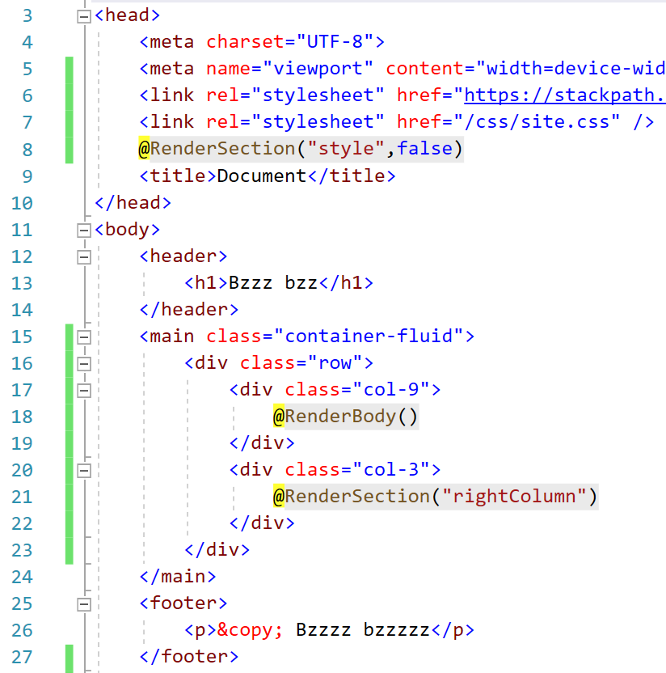
Sections
Les sections
Dans le Layout de notre choix, on peut utiliser l’instruction @RenderSection() pour offrir la possibilité aux vues d’insérer des blocs de code supplémentaires.
Cette instruction doit être insérée à l’endroit où l’on souhaite ajouter le bloc de code supplémentaire.
Exemple de layout
@RenderSection("nom_quelconque")
On peut donner n’importe quel nom à notre section.
@RenderSection("formulaire", false)
Si on précise un deuxième argument qui est false, nous ne sommes pas obligés de « fournir un contenu » pour cette section dans les vues. (Exemple à venir)

Slide 14
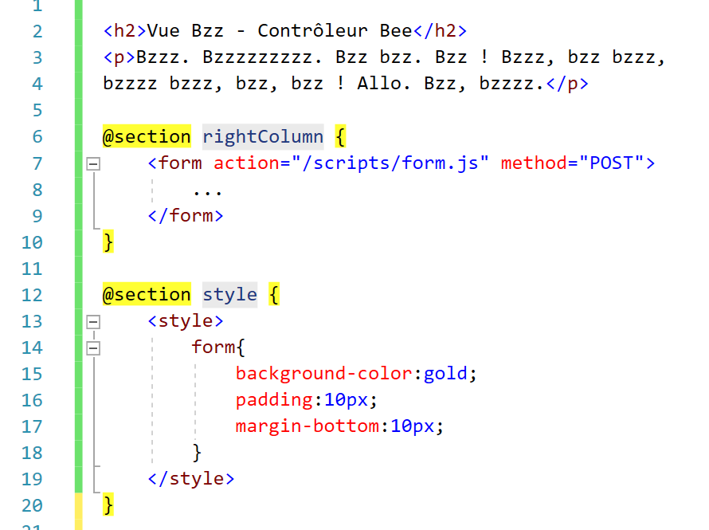
Sections
Exemple de layout
Vue utilisant ce layout
Comme on peut voir, on peut insérer du CSS dans le <head> avec <style> dans une section !

Slide 15
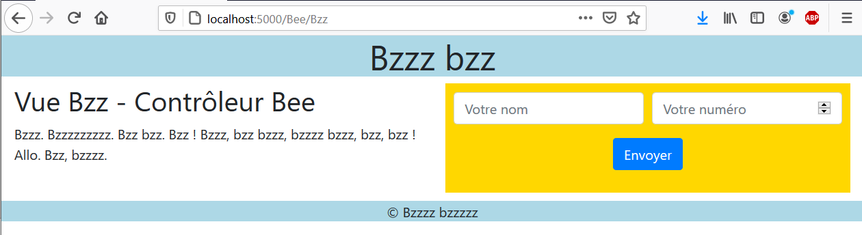
Sections
Si on résume …
Le header, le footer et la structure de base HTML sont définis dans le Layout.
Dans la vue, on a définit …
Le contenu principal, associé à @RenderBody()
La colonne de droite, associée à @RenderSection("rightColumn")
Du CSS dans le <head>, associé à @RenderSection("style")

Slide 16
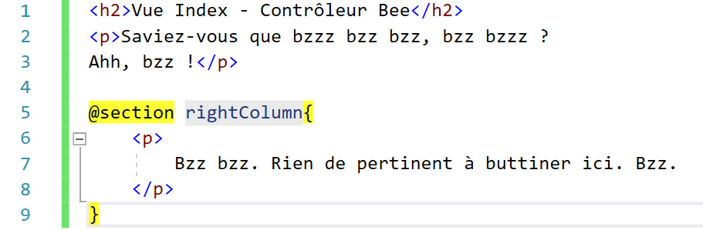
Sections
Exemple de layout
Autre vue utilisant ce layout
On remarque que la section « style » n’a pas été définie, mais comme elle n’est pas obligatoire, ça ne pose aucun soucis.
Par contre, si la section « rightColumn » n’avait pas été définie dans cette vue, une exception aurait été lancée à l’exécution de l’application Web !

Slide 17
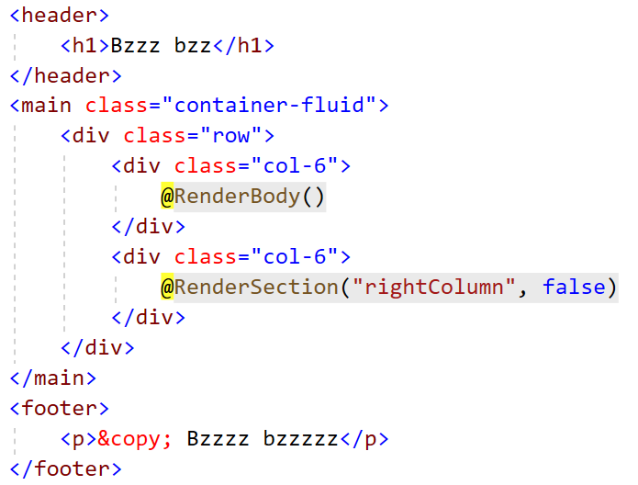
Sections
Disons que la section « rightColumn » devient facultative …
Extrait du layout
Ce serait bien de pouvoir modifier ce .col-6 pour un .col ou un .col-12 si jamais « rightColumn » n’a pas été définie …
Il faudrait également faire disparaître ce div si « rightColumn » est vide…
Il est possible de le faire ! Il faut utiliser la méthode isSectionDefined("nom_section") dans le Layout.

Slide 18
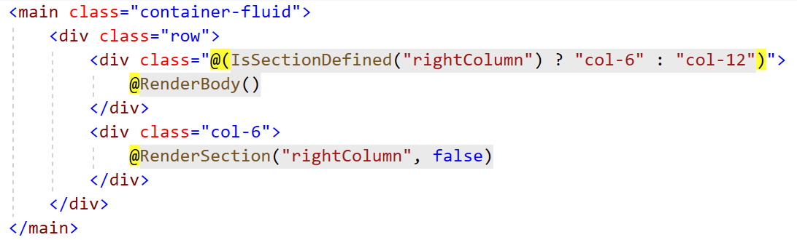
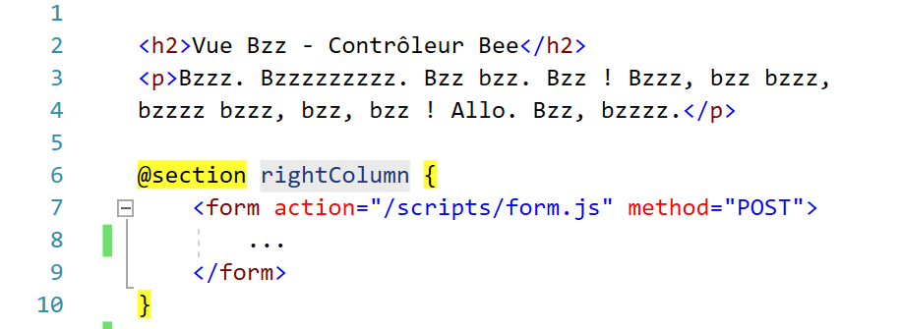
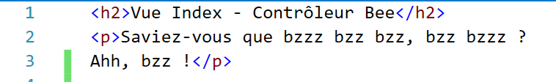
Sections
Méthode isSectionDefined("nom_section")
Retourne true si elle est définie dans la vue, retourne false sinon.
Cette méthode est à utiliser dans le Layout, pour modifier l’affichage
Extrait du layout
Vue A : rightColumn définie
Remarquez que la méthode isSectionDefined a été glissée dans une condition ternaire.
Vue A : isSectionDefined("rightColumn") -> True
On aura donc class="col-6"
Vue B : isSectionDefined("rightColumn") -> False
On aura donc class="col-12"
Vue B : rightColumn non définie

Slide 19
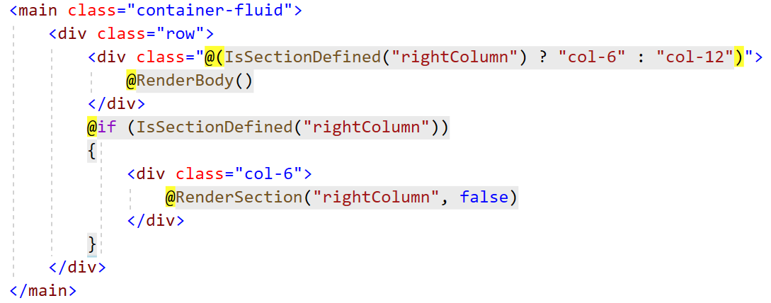
Sections
Méthode isSectionDefined("nom_section")
On en profite aussi pour faire disparaître la colonne qui contient la section optionnelle si jamais elle n’est pas définie :
Extrait du layout

Slide 20
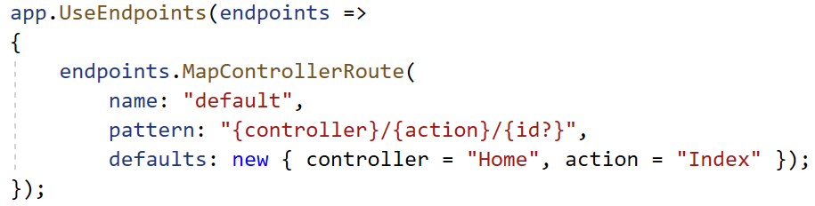
Routage centralisé
Rappel : Routage centralisé de notre application Web
Pour le moment, quand on envoie une requête à notre application, le fonctionnement est tel quel :
localhost:5243/Home/Index/2
Contrôleur à utiliser
Action à utiliser
Id servant de paramètre (optionnel)
Les règles de routage de notre application sont définies de manière centralisée dans le fichier « Program.cs ».
Les requêtes envoyées doivent correspondre au « pattern » défini pour pouvoir créer une instance du contrôleur nécessaire.
Extrait de Program.cs

Slide 21
Routage centralisé
Routage centralisé : En détails
Dans le pattern …
{mot} : Partie obligatoire et peut être n’importe quelle chaîne de lettres/nombres.
mot : Partie qui doit absolument être "mot".
{mot?} : Partie optionnelle, qui peut être n’importe quelle chaîne de lettres/nombres. Si non définie, la barre oblique juste avant est optionnelle aussi !
{mot:contrainte} : Peut être n’importe quelle chaîne de lettres / nombres, mais une contrainte personnalisée doit être respectée.
Extrait de Program.cs

Slide 22
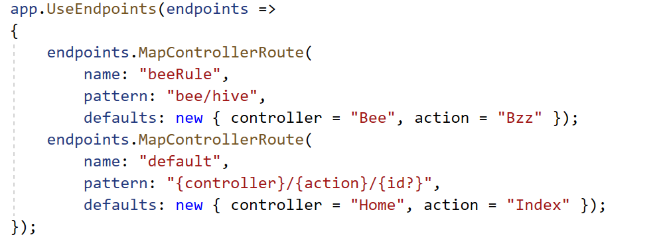
Routage centralisé
Routage centralisé : En détails
Les règles de routage sont testées dans l’ordre de définition. (Ci-droit) Dès qu’une requête correspond au pattern d’une règle, cette règle est choisie.
Si le contrôleur ou l’action n’existe pas, on lance une erreur 404 au client.
Quelque exemples :
Règle 1
Règle 2
Requête | Règle choisie | Contrôleur | Action | Résultat
/bee | #2 | BeeController | Index (par défaut) | Erreur 404 si l’action Index n’existe pas dans BeeController
/bee/hive | #1 | BeeController | Bzz | Action Bzz de BeeController ☺
/home/Index | #2 | HomeController | Index | Action Index de HomeController ☺
/home | #2 | HomeController | Index (par défaut) | Action Index de HomeController ☺
/ | #2 | HomeController (par défaut) | Index (par défaut) | Action Index de HomeController ☺
/home/abc | #2 | HomeController | Abc | Erreur 404 si l’action Abc n’existe pas dans HomeController

Slide 23
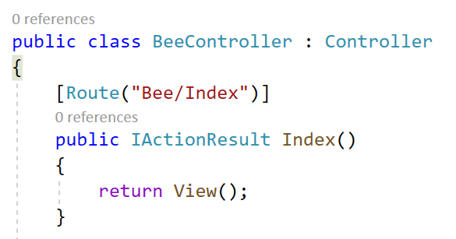
Routage par attribut
Routage par attribut
Permet de définir des règles de routage personnalisées au sein des contrôleurs.
À placer au-dessus d’une action.
Exemple :
[Route("Pattern")]

Slide 24
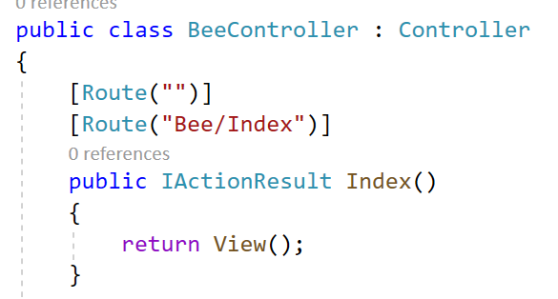
Routage par attribut
Exemple simple
Dans l’exemple ci-droit, nous avons précisé une route précise : « Bee/Index ».
À partir de maintenant, si on utilise la requête « /Bee/Index », cela choisit forcément BeeController et son action Index().
C’était déjà le cas lorsque nous utilisions la règle de routage centralisé, de toute façon.
On peut même ajouter plusieurs routes possibles qui activent la même action.
La route vide "" est une route spéciale : Cela rend notre action Index l’action par défaut à l’ouverture de l’application !
Restez prudent : Il est interdit de spécifier 2 routes identiques tous contrôleurs confondus.
Dans ce cas-ci, on ne pourra plus mettre [Route("")] ni [Route("Bee/Index")] pour aucun autre contrôleur ni action.

Slide 25
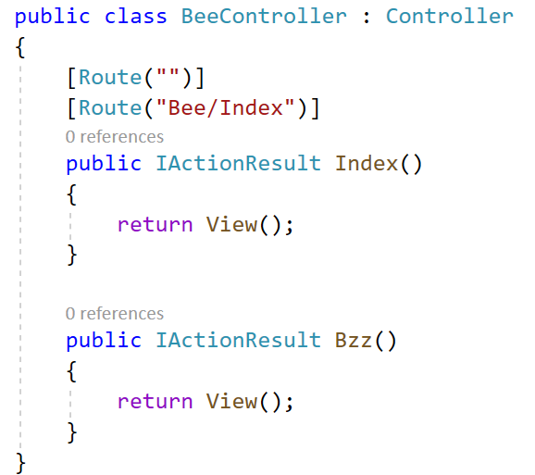
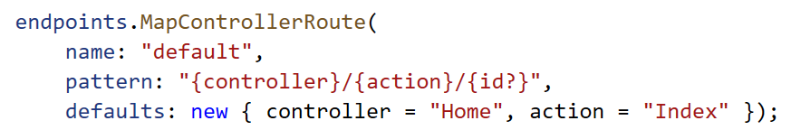
Routage par attribut
Un sacrifice de taille
À partir du moment où on définit une route dans un contrôleur… le routage centralisé ne gère plus le routage vers les actions de ce contrôleur !
Ci-droit, nous avons un contrôleur pour lequel des règles de routage sont définies… pour une seule action !
Avec le routage centralisé ci-dessous, des comportements inopportuns peuvent se produire :
/Bee : L’application ne sait pas quoi retourner et n’essaye même pas de mettre l’action par défaut "Index" ☹
/Bee/Bzz : Ça fonctionne ! Ouf, c’est parce qu’on a spécifié la route entière.

Slide 26
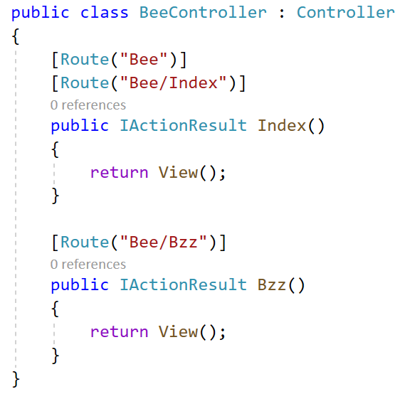
Routage par attribut
Un sacrifice de taille
À partir du moment où on définit une route dans un contrôleur… le routage centralisé ne gère plus le routage vers les actions de ce contrôleur !
La morale : S’assurer de définir des règles de routage par attribut dès que nécessaire si on pense que le routage centralisé ne gère pas certains cas / certaines requêtes à notre goût.
La route [Route("")] a été retirée. L’action par défaut de l’application est donc redevenue /Home/Index.
(Question de préférence)
L’action par défaut (/Bee) associée à BeeController est Index().

Slide 27
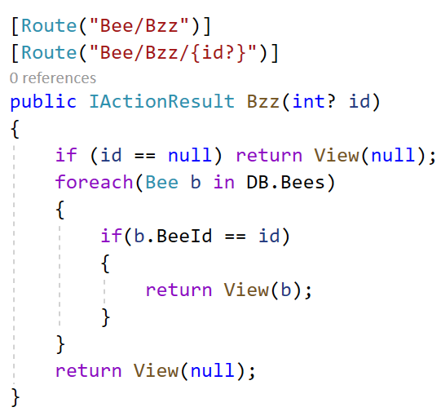
Routage par attribut
Utilisation des ids
Si on veut permettre à une action de recevoir un id variable, on doit l’ajouter de cette manière.
Rappel : Le ? dans le pattern veut dire que l’id est optionnel. Autrement dit, on peut retirer le premier pattern (/Bee/Bzz) car il est répétitif !
Important : Le nom de l’id dans le pattern doit correspondre à celui du paramètre dans l’action ! (Dans ce cas-ci, on a utilisé « id » comme nom, qui est plutôt intuitif)
Rappel : Si aucun id n’est défini dans la requête, la valeur du paramètre id est null.
Précision :
Un int ne peut pas être null.
Un int? peut être null.

Slide 28
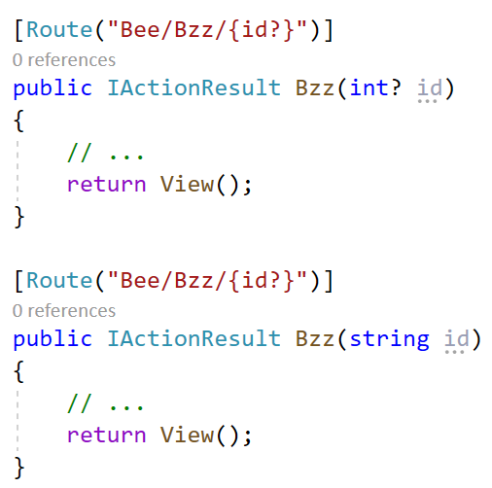
Routage par attribut
Utilisations des ids
Disons qu’on a deux actions avec la même route. (On est pas obligés de donner le même nom aux 2 actions mais on peut)
Problème ! Interdit d’avoir 2 fois la même route dans notre application.
C’est là que les contraintes de pattern deviennent intéressantes :
{mot:contrainte} : Peut être n’importe quelle chaîne de lettres / nombres, mais une contrainte personnalisée doit être respectée.
Exemples : {id}, {id:int}, etc. !

Slide 29
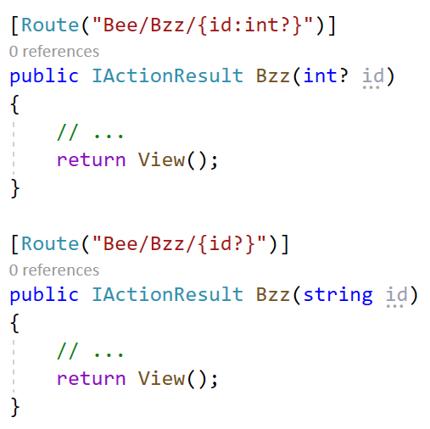
Routage par attribut
Utilisations des ids
Disons qu’on a deux actions avec la même route.
Désormais, une action gère les int et l’autre gère les autres résultats.
C’est déjà mieux… mais nous avons un nouveau soucis : Si on reçoit la requête /Bee/Bzz … C’est forcément la première action qui sera utilisée. (Car elle est testée en premier et correspond)
Nous pourrions ajouter la route [Route("Bee/Bzz")] à l’action de notre choix pour définir quelle action est utilisée si on ne définit pas d’id.

Slide 30
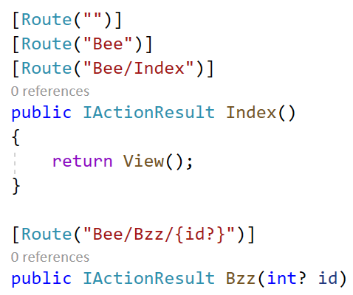
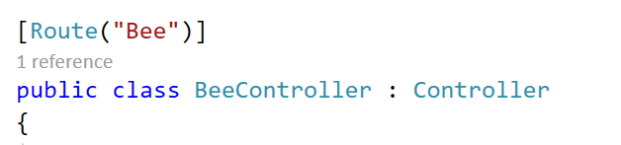
Routage par attribut
Préfixe de route pour toutes les actions du contrôleur
Disons que touuutes les routes de nos actions commencent systématiquement par Bee dans ce contrôleur.
On peut utiliser une stratégie pour ne pas avoir à écrire « Bee » au début de toutes les routes :
Il s’agit d’écrire une route qui correspond au préfixe commun à toutes les routes de nos actions juste avant la déclaration de classe de notre contrôleur !

Slide 31
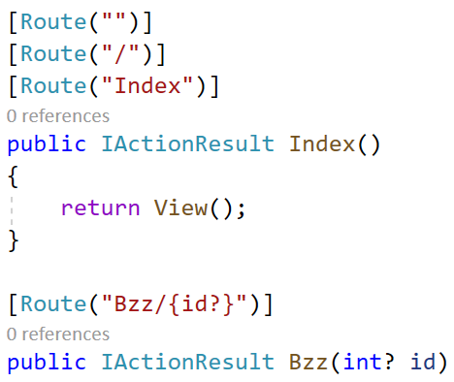
Routage par attribut
Préfixe de route pour toutes les actions du contrôleur
On va alors pouvoir raccourcir toutes les routes :
"Bee/Index" → "Index"
"" → "/" (Action par défaut de l’application)
"Bee" (Action par défaut du contrôleur) → ""
Tel que mentionné, ces raccourcis sont possibles (et nécessaires) puisqu’on a mis [Route("Bee")] juste avant la déclaration de la classe.

Slide 32
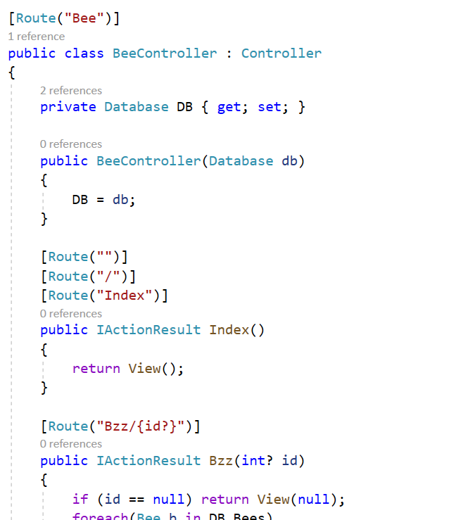
Routage par attribut
Vue d’ensemble
Si jamais vous souhaitez voir la liste des « contraintes » disponibles : (Ex : {id:int})
https://docs.microsoft.com/en-us/aspnet/core/fundamentals/routing?view=aspnetcore-5.0#route-constraint-reference

Slide 33

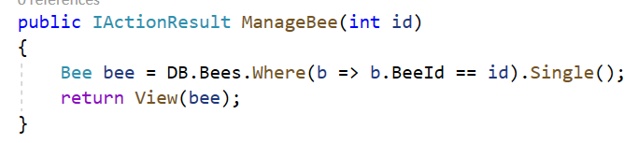
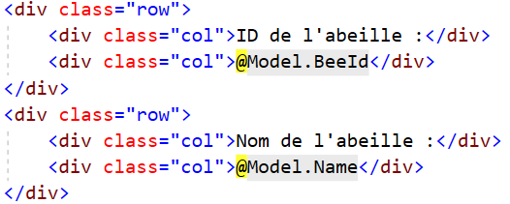

Passage de données
Rappel : Passer des données à la vue avec @model
Une action de notre contrôleur pourra alors retourner cette vue tout en lui envoyant une donnée du type « Bee ».
On pourra ensuite accéder à la donnée qu’on a envoyée à l’aide du paramètre « Model » qui existe par défaut dans la vue et contient la donnée qui a été reçue. (Peu importe son type).
Mais que faire si nous souhaitions envoyer d’autres types de données supplémentaires qui ne sont pas des « Bee » ?

Slide 34
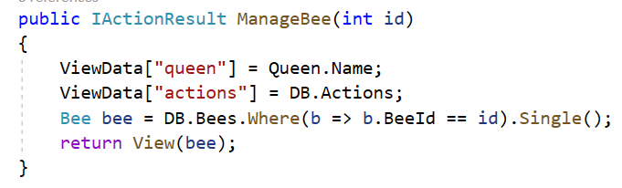

Passage de données
Passage de données avec ViewData[]
ViewData est un paramètre magique qui existe déjà et qui peut être utilisé pour le passage de données de types variés à la vue.
Idée : L’action du contrôleur insère des données dans ViewData, et la vue peut accéder au ViewData pour y récupérer ces données.
Dans l’action : On utilise simplement la syntaxe …
ViewData["key"] = data;
La « clé » peut être n’importe quelle chaîne de caractères. Elle nous permettra de récupérer la donnée dans la vue et fonctionne un peu comme l’index d’un tableau.
Ici, « Queen.Name » est un string et « DB.Actions » est une List<BeeAction>. On peut vraiment ranger n’importe quoi !
Extrait du contrôleur
Extrait de la vue

Slide 35
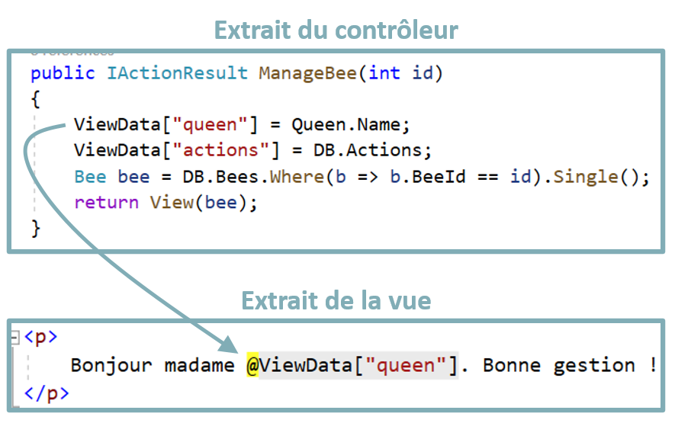
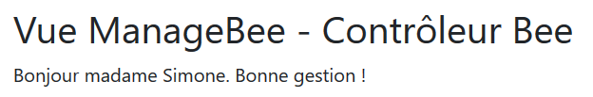
Passage de données
Passage de données avec ViewData[]
Pour récupérer les données une fois dans la vue, on utilise exactement la même syntaxe et les mêmes clés.
Le paramètre ViewData existe également dans notre vue, et ce par défaut.
On a simplement à y accéder avec la même clé qui a été utilisée dans le contrôleur pour utiliser la donnée !

Slide 36

Passage de données
Passage de données avec ViewData[]
Pour récupérer les données qui ne sont pas des string dans la vue, il y a une instruction supplémentaire à utiliser cela dit …
Extrait du contrôleur
Ici, on a envoyé une List<BeeAction> qu’on a stocké dans ViewData à l’index "actions".
Pour pouvoir l’utiliser dans notre vue, il faudra préciser de quel type il s’agit pour pouvoir l’utiliser à l’aide de la syntaxe …
as Type
Ici, on a donc dû mettre as List<BeeAction>.
Extrait de la vue
Quand on ne précise pas le type, la donnée est perçue comme un string !

Slide 37
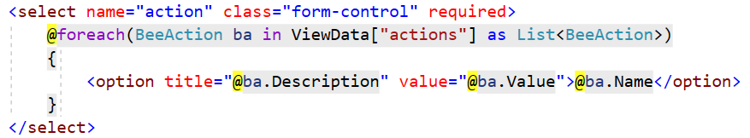


Passage de données
Passage de données avec ViewData[]
Voici comment notre objet a été utilisé dans la vue :

Slide 38

Passage de données
Passage de données avec ViewData[]
On aurait même pu ajouter un morceau de code pour qu’un élément spécifique soit déjà sélectionné dans notre élément <select> :
Grâce à l’expression ba.Name == "Promotion" ? "selected" : "", on ajoute juste l’attribut « selected » si la BeeAction se nomme « Promotion ».
Ainsi, par défaut, c’est cette option qui sera sélectionnée.

Slide 39


Passage de données
Passage de données avec le ViewBag
Très similaire à ViewData … en plus simple ! :D
Pour y ranger des données dans le contrôleur, on utilise la syntaxe suivante :
ViewBag.key = data
C’est exactement la même syntaxe pour récupérer les données dans la vue.
Pas besoin de mettre la clé entre crochets et guillemets ["…"]
ViewBag est simplement un « wrapper » autour de ViewData. Il utilise ViewData à votre place en retirant une couche de complexité.

Slide 40

Passage de données
Passage de données avec le ViewBag
Mieux encore … pour les données qui ne sont pas des string, même pas besoin de « cast » avec as type !
ViewBag évalue les types dynamiquement, donc pas besoin de préciser !
Avec ViewBag
Avec ViewData

Slide 41


Passage de données
Passage de données avec le ViewBag
Pourquoi diantre utiliserait-on ViewData si ViewBag est si simple ?
Désavantages de ViewBag :
Les données et leurs types sont seulement évalués à l’exécution. (et non à la compilation comme avec ViewData) Cela signifie que des erreurs imprévisibles peuvent arriver lorsque l’application Web est en exécution ! Avec ViewData, les erreurs sont plus faciles à prévoir.
On a pas toujours accès aux propositions d’attributs / méthodes en rédigeant la vue… puisque les types ne sont pas connus.

Slide 42


Passage de données
Astuce avec ViewBag et ViewData
On peut envoyer des données … au Layout !
On peut assigner une valeur dans ViewData / ViewBag dans la vue… et l’utiliser dans son Layout ! (Le contrôleur n’a rien assigné du tout)
Extrait de la vue
Extrait du Layout
Ici, on s’est servi de ViewData pour modifier ce qui sera affiché comme titre de la page / titre de l’onglet.
C’est donc très pratique pour modifier des détails / des petites sections sans avoir recours à @RenderSection !

Slide 43


Passage de données
Passage de données avec un ViewModel
Il s’agit de créer un nouveau type d’objet qui rassemble (avec des paramètres) tous les objets / données qu’on souhaite envoyer à la vue !
Dans l’exemple des diapos 33 à 41, on avait besoin d’envoyer 3 objets différents à la vue … Une « Bee », un « string » (nom de la reine) et une « List<BeeAction> ».
Notre nouveau type d’objet a nos 3 objets en paramètres !
On crée notre nouvelle classe dans le namespace « ViewModels ».

Slide 44

Passage de données
Passage de données avec un ViewModel
Plutôt que de stocker nos objets variés dans ViewData, on encapsule tout dans le ViewModel depuis le contrôleur :
De son côté, la vue doit demander un @model qui correspond à notre nouveau ViewModel :
Avec ViewData
Avec un ViewModel

Slide 45

Passage de données
Passage de données avec un ViewModel
Ensuite il reste à modifier la vue en utilisant les paramètres de notre ViewModel qui contiennent nos objets différents.

Slide 46
Passage de données
Un ViewModel est donc plus complexe que ViewBag et ViewData …
Il faut carrément créer une nouvelle classe pour pouvoir s’en servir.
…mais ! C’est la méthode qui est la plus sûre pour éviter des erreurs de compilation ou pire des erreurs à l’exécution.
Quoi utiliser ? Quand ?
ViewModel est pertinent si on veut envoyer beaucoup de données de types variés et qu’on souhaite éviter de faire des erreurs.
ViewBag et ViewData sont pertinents pour quelques données ici et là de manière parcimonieuse.

